Slide 1



Módulos
23-módulos
VÍCTOR JOSÉ VERGEL RODRÍGUEZ
victorvergel
@victorvergel
28/11/2023

Slide 2

ÍNDICE
Módulos
https://github.com/Tokio-School/Programacion-Java-Ejemplos-y-Ejercicios-no-obligatorios.git

Slide 3
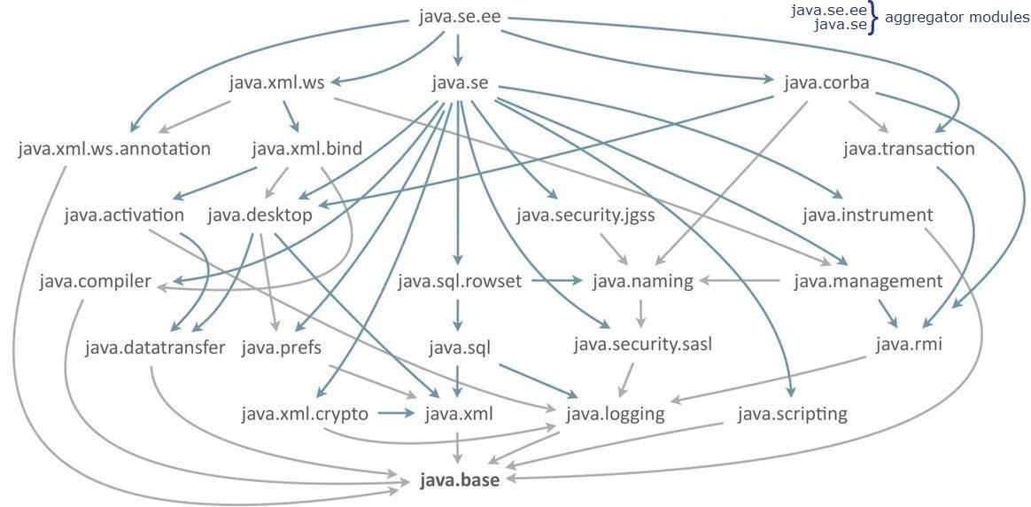
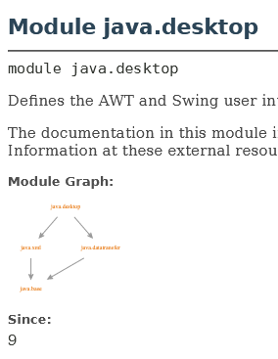
Módulos java
https://docs.oracle.com/en/java/javase/17/docs/api/java.desktop/module-summary.html
java.base se importa por defecto
Módulos explícitos
o implícito (si no hay module-info.java)

Slide 4
Módulos
Nuevo a partir del jdk 9 (jigsaw)
Mejoras que aporta:
  Rendimiento (disminuye tamaños de empaquetado)
  Seguridad
Palabras reservadas en modulo-info.java
  Exports / requires

Slide 5
Módulos - RAM
La modularización no necesariamente reducirá el consumo de memoria RAM de tu aplicación de manera significativa. La modularización en Java, tiene más que ver con la organización del código y la encapsulación de funcionalidades que con la reducción directa del consumo de memoria.
Cuando modularizas una aplicación en Java, divides tu código en módulos, y cada módulo tiene su propio espacio de nombres y sus dependencias bien definidas. Esto puede ayudar a reducir la complejidad del código y mejorar la mantenibilidad, pero no necesariamente disminuirá el consumo de memoria.
Ejemplo: librería Apache Commons Lang
https://commons.apache.org/proper/commons-lang/download_lang.cgi

Slide 6
Contenido de la clase
Minuto - Contenido
0:00 – presentación e inicio, dudas. Descarga github
2:00 – Módulos.
8:00 – Creación práctica de un jar
15:00 - Creación de un módulo
30:00 – Creación de un jar con módulos.
36:00 - StringUtils utilizada en un proyecto

Slide 7
Aclaraciones a la clase

Slide 8


GRACIAS
victorvergel
@victorvergel

